Slide 1
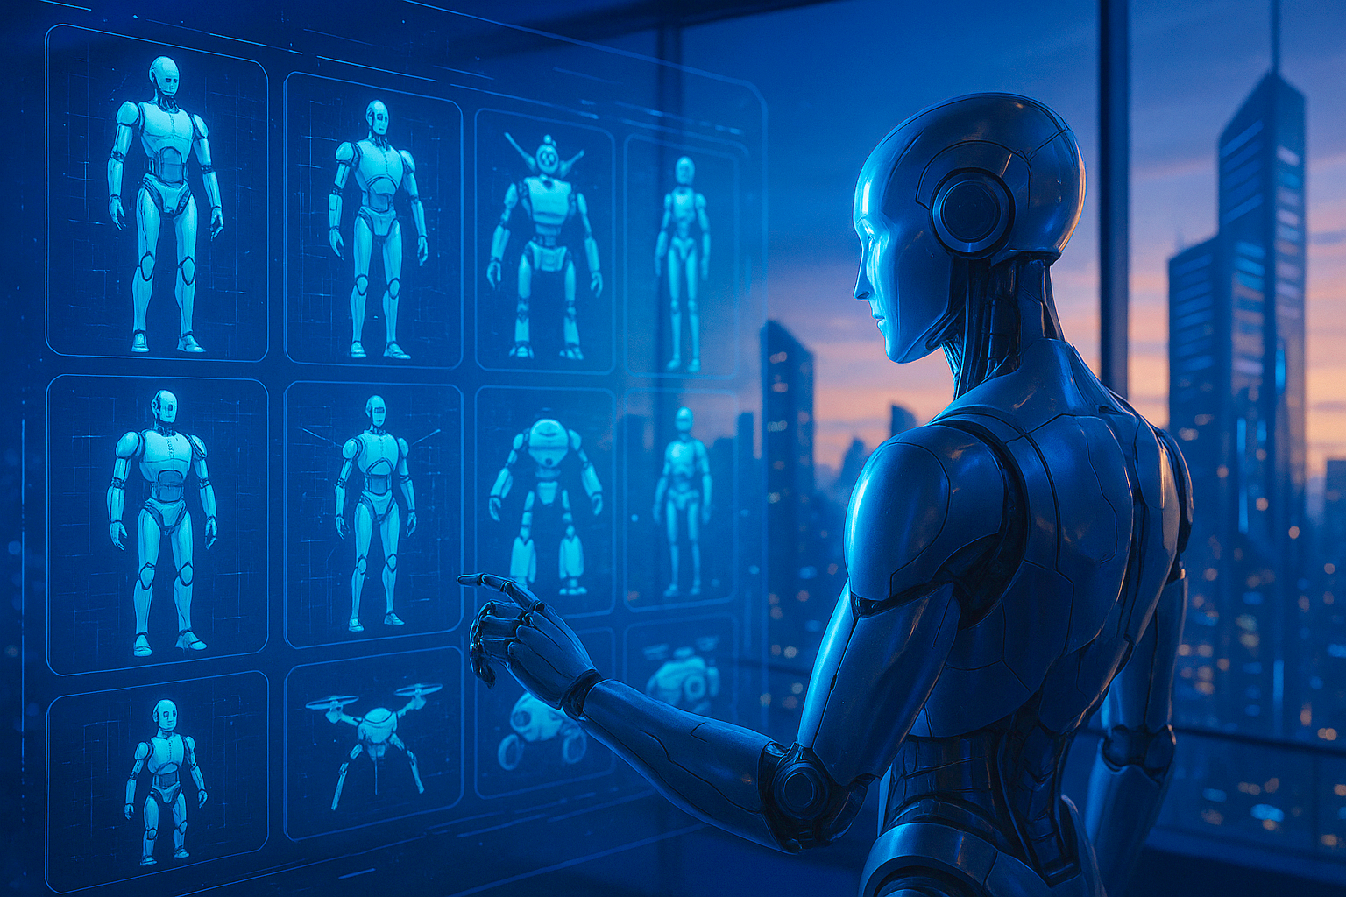

AI AGENTS CONFERENCE 2025
O amanhã dos
Agentes Inteligentes
Carlos Eduardo C. de Carvalho
Sócio-Diretor

Slide 2
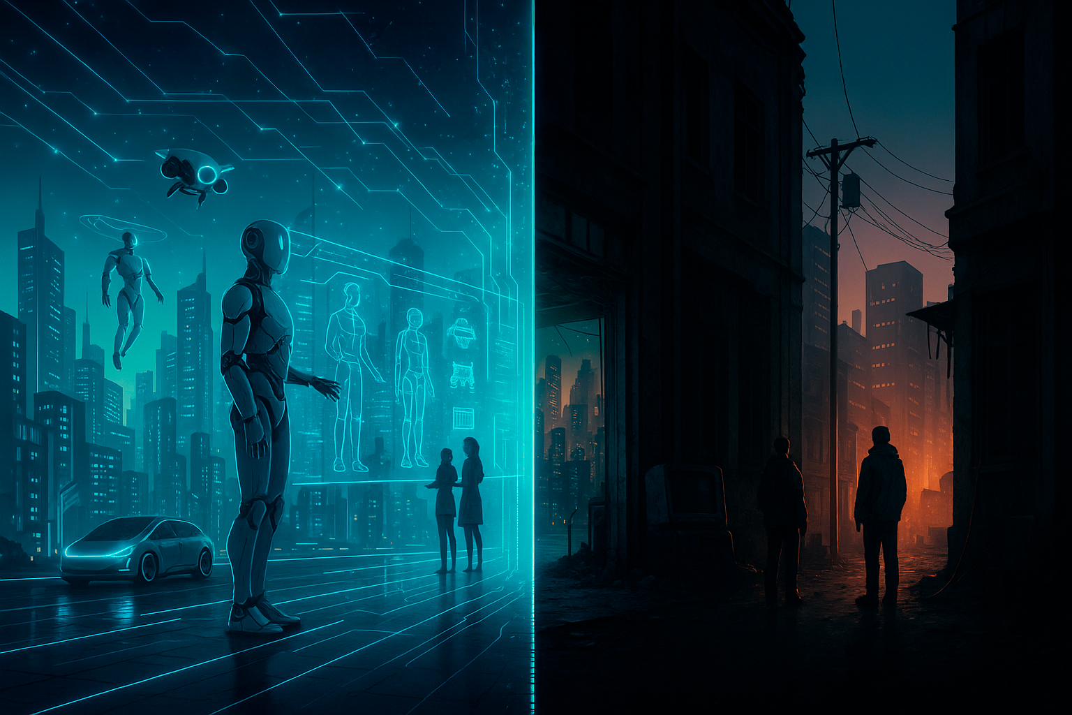
O futuro já chegou.
Ele só não é igualmente distribuído.
William Gibson
Autor americano, influente na ficção científica. Influenciou, dentre outros, a concepção da trilogia Matrix.

Slide 3

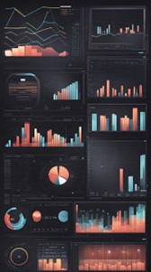


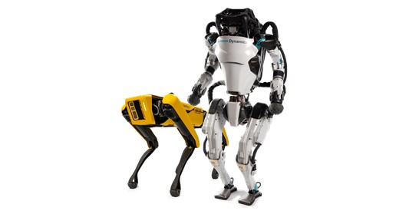

Olhar o passado para entender o futuro
1ª Era
2ª Era
3ª Era
4ª Era
5ª Era
6ª Era
Rule Based AI
Data Analytics Based AI
Cognitive AI
Generative AI
Embodied AI
Self- Aware AI

Slide 4

A realidade atual
O básico sobre Agentes de IA
Agentes inteligentes são sistemas computacionais que percebem seu ambiente (percepção), tomam decisões(decisão) com base na percepção e atuam sobre o ambiente (ação) por meio de atuadores para alcançar objetivos previamente definidos.
Percepção
Decisão
Aprendizado
Ação

Slide 5
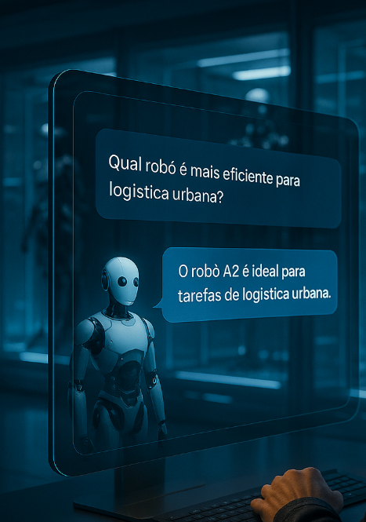
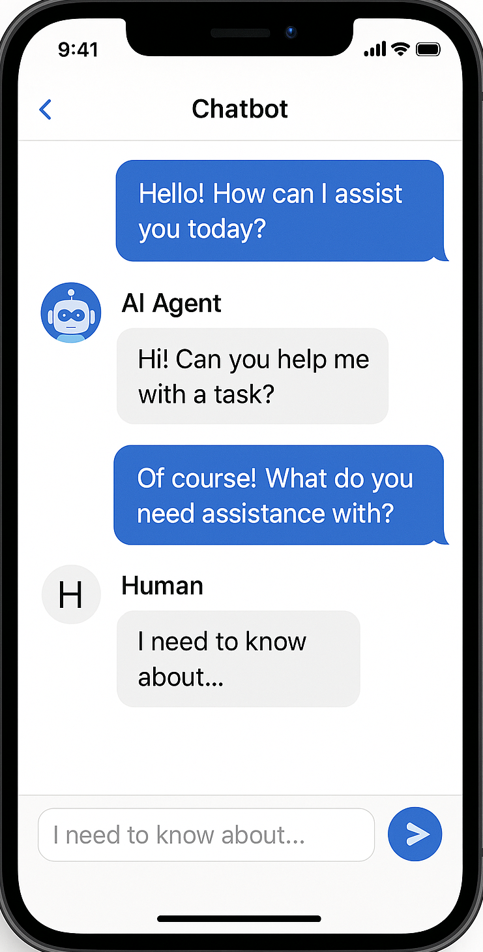
A realidade atual
Agentes no âmbito dos softwares
Vem sendo usados em larga escala substituindo chatbots “tradicionais”.
Atuam com diversas tarefas no ambiente corporativo, como por exemplo:
Automação de e-mails comerciais;
Campanhas pagas em redes sociais;
Resumo de reuniões e direcionamento de tarefas;
Consolidação de relatórios e atualização de bases de dados;
Síntese de consultas médicas e atualização de prontuários.

Slide 6
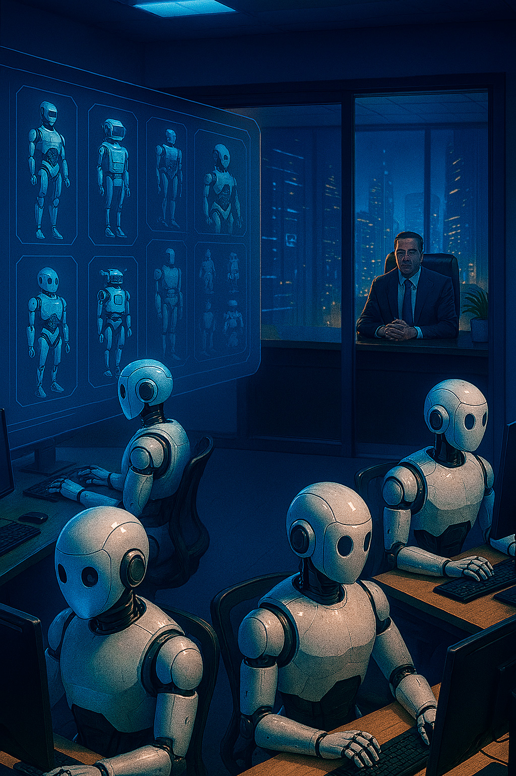
O Abismo e o Oásis
O que se vende hoje?
Que os Agentes de IA irão revolucionar o mercado, automatizando tarefas de escritório.
Que eles irão possibilitar um mundo no qual os humanos atuarão apenas com as tarefas mais estratégicas e analíticas.
Que teremos uma revolução nas margens das empresas, tornando-as muito mais eficientes e produtivas.
Será?

Slide 7


O Abismo e o Oásis
O que gera o abismo?
Arquitetura de agentes altamente dependente de LLMs;
LLMs possuem restrições que dificultam o futuro “autônomo” para muitos casos de uso.
Necessidade de novos modelos matemáticos que não os atuais para passarmos por essa ponte.
Notes:
Quero manter o conceito de imagem full no slide tomando o fundo. Por mim podemos manter assim

Slide 8





O Abismo e o Oásis
Muitos desenhos de arquitetura de agentes de IA se baseiam em LLMs para interface com o humano na camada de percepção.
Memória
Delegação de tarefas
Conectores
API
Internet
Código
Agente de IA
Camada de Percepção
Capacidade de Reação
Ambiente/ Sensores
Fonte: Bridge & Co. 2025
Notes:
Criar uma estrutura nova e melhor de design

Slide 9

O Abismo e o Oásis
Ainda sobre o abismo:
LLMs são modelos de linguagem estatística – não acumulam conhecimento real do mundo.
“No Grounding” – ou seja, não criam senso de verdade.
Dependem da qualidade de prompt e do treinamento.
São ruins em ações com múltiplas etapas.
Não conseguem planejar longo prazo.
Têm dificuldade de relembrar memórias antigas.
Possuem pouca habilidade de validação e autocrítica.

Slide 10
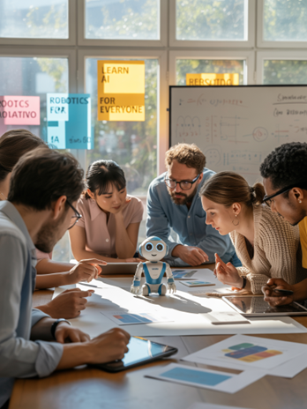
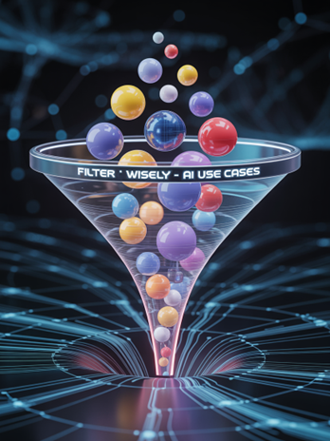
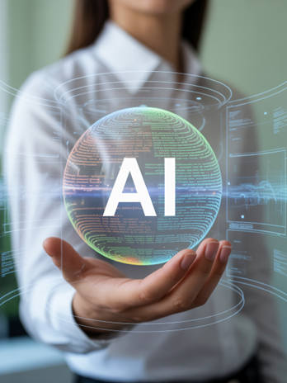
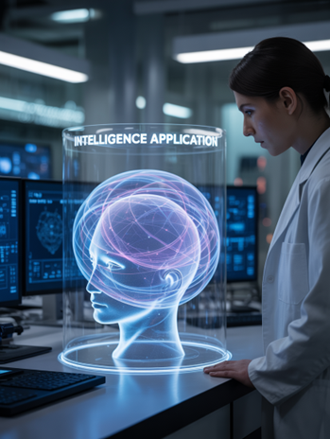
O Abismo e o Oásis
O que precisamos fazer hoje para que a gente chegue ao oásis dos Agentes Inteligentes?
Supervisão Humana
para casos de uso mais sensíveis
Experimentar
em ambiente controlado os casos mais arriscados
Letramento em IA
para todos os níveis da empresa
Casos de Uso
bem selecionados para Agentes de IA

Slide 11






O Abismo e o Oásis
Exemplos de casos de uso sensíveis às alucinações que demandam supervisão e controle:
Análise, parecer e escrita de documentos jurídicos.
Desenvolver sistemas utilizando geradores automáticos de código.
Diagnóstico médico e prescrição de medicamentos.
Geração de conteúdo jornalístico ou científico.
Recomendação de investimentos e compra de ativos.
Tomada de decisão estratégica, comercial e financeira em empresas.

Slide 12
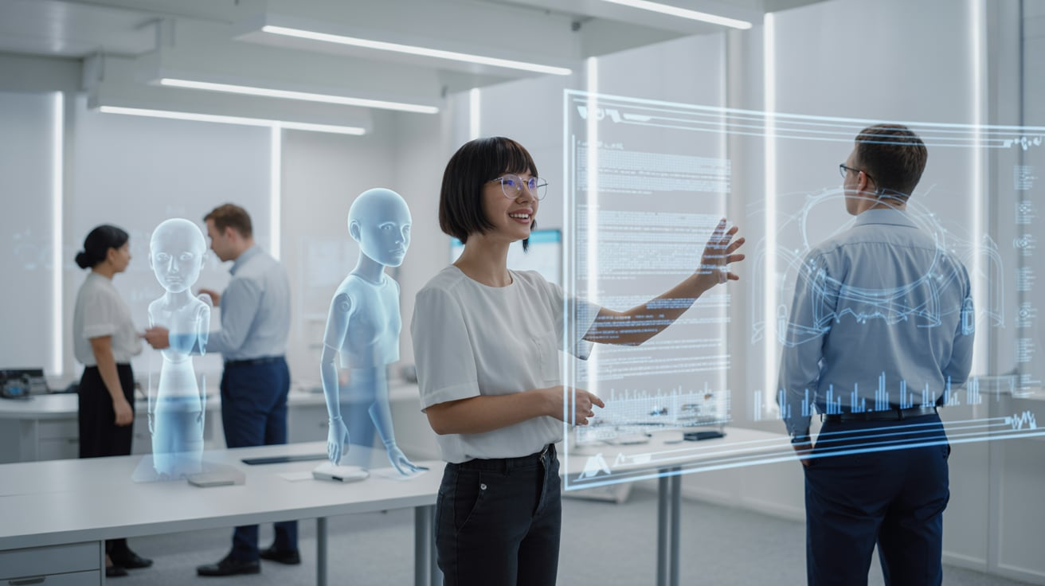


O Futuro dos Agentes
O advento dos LAM (Large Action Models). Evolução dos modelos de LLM, capazes de executar ações mais complexas.
Promessas:
  Autonomia real para agentes.
  Automação cognitiva mais complexa.
  Integração com múltiplas ferramentas.
  Primeiros passos para uma eventual AGI.
LLM como núcleo | Raciocínio com memória | Execução de código
Chamadas API | Agentes com ferramentas | Ambientes simulados
Exemplo:

Slide 13

O Futuro dos Agentes
O futuro possível: quando superarmos os desafios relacionados às taxas de alucinação.
Agentes resolvem de forma autônoma 80% dos problemas comuns de atendimento ao cliente sem intervenção humana, levando a uma redução de 30% nos custos operacionais. (Gartner, Julho de 2025)
Médicos, engenheiros, advogados e outras profissões terão seus agentes especializados. Poderão analisar dados, cenários e contextos acelerando e melhorando a capacidade de tomada de decisão.
Multiagentes interoperando entre diversas ferramentas (CRM, ERP, plataformas) resolvendo problemas de integração e automatizando fluxos ponta a ponta. Um novo paradigma de arquitetura.
Avanços científicos aceleram em campos importantes como medicina, sustentabilidade e outros. Exploração automatizada de hipóteses e varredura de amplas bases trazem descobertas relevantes.

Slide 14
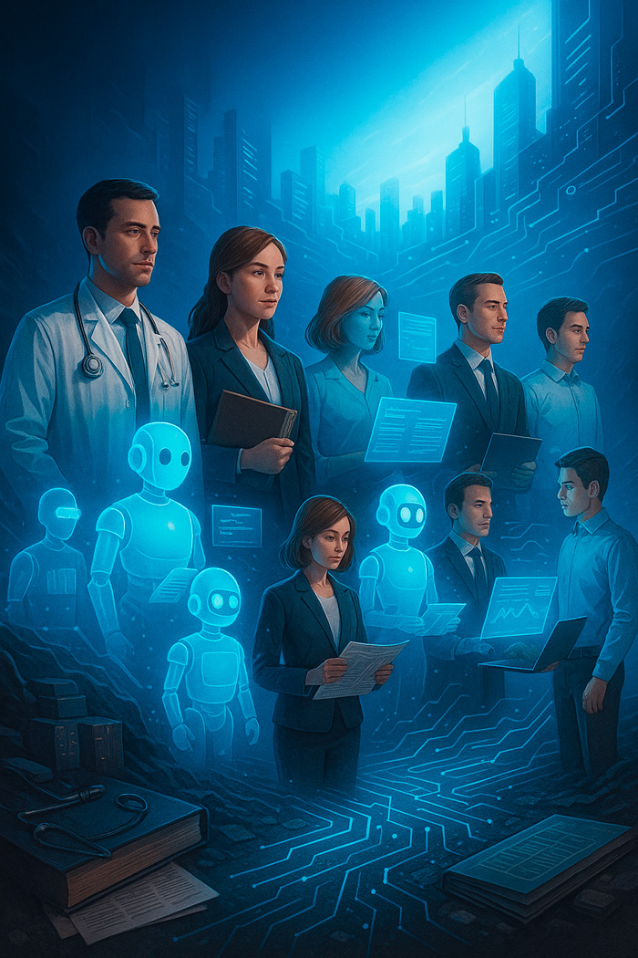




O Futuro dos Agentes
O que conseguimos prever: funções que serão alteradas pela disseminação dos agentes.
Sai o Desenvolvedores de software
Entra o Engenheiro de Sistemas Autônomos
Com foco em revisar decisões de agentes e integrar soluções
Sai o Pesquisador Científico
Entra o Orquestrador de Descobertas Assistidas por IA Com foco em criar perguntas relevantes, interpretar resultados gerados por agentes e orientar a direção da pesquisa.
Sai o Clínico Geral focado em Diagnóstico
Entra o Especialista em Medicina Aumentada por IA
Com foco em decisões clínicas integradas, municiadas por multi agentes de IA.
Sai o Advogado tradicional
Entra o Arquiteto de Sistemas Jurídicos Inteligentes
Com foco em projetar sistemas legais adaptativos e supervisionar agentes na aplicação inteligente da lei

Slide 15
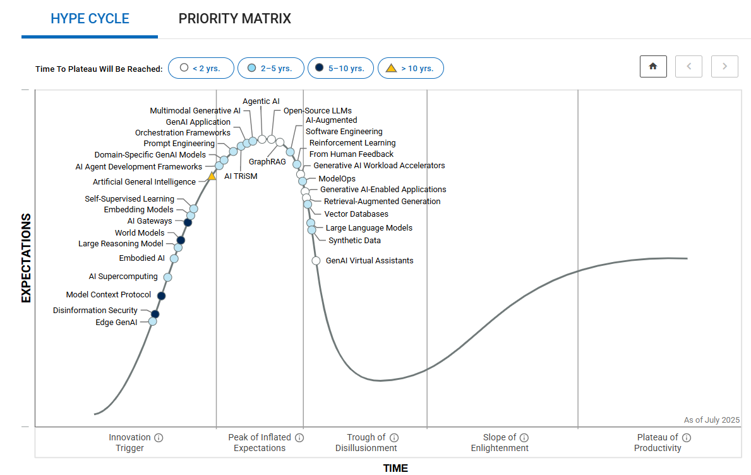
O Futuro dos Agentes
Timeline: como podemos esperar que se comportem os próximos anos?
Fonte: Gartner, 2025
Hype Cycle for Generative AI 2025
July 2025

Slide 16








Abordagem da Bridge & Co.
para Inteligência Artificial
Diagnóstico e prontidão
Desenvolvimento de
agentes e copilotos
Business
Avaliação da situação atual e planejamento da jornada para IA
Criação de soluções inteligentes que geram ganhos reais de produtividade
Estratégia e roadmap
Modelos e arquiteturas personalizadas
Definição de planos claros para evolução com segurança e impacto
Adaptação da IA ao seu contexto com soluções feitas sob medida
Jornada para Inteligência Artificial
Technology
Casos de uso e governança
Integração, MLOP
e segurança
Seleção de iniciativas viáveis com atuação ética e em conformidade
Implementação de IA com controle, escalabilidade e governança
Educação e
Change Management
IA Generativa aplicada
Exploração prática do potencial de
LLMs com casos de uso concretos
Preparação de líderes e times para a adoção sustentável da IA

Slide 17

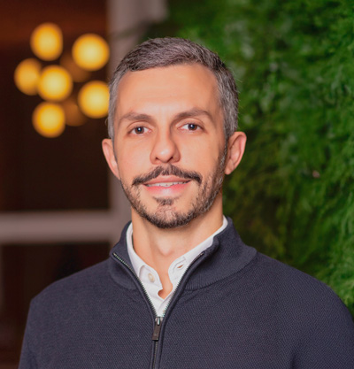
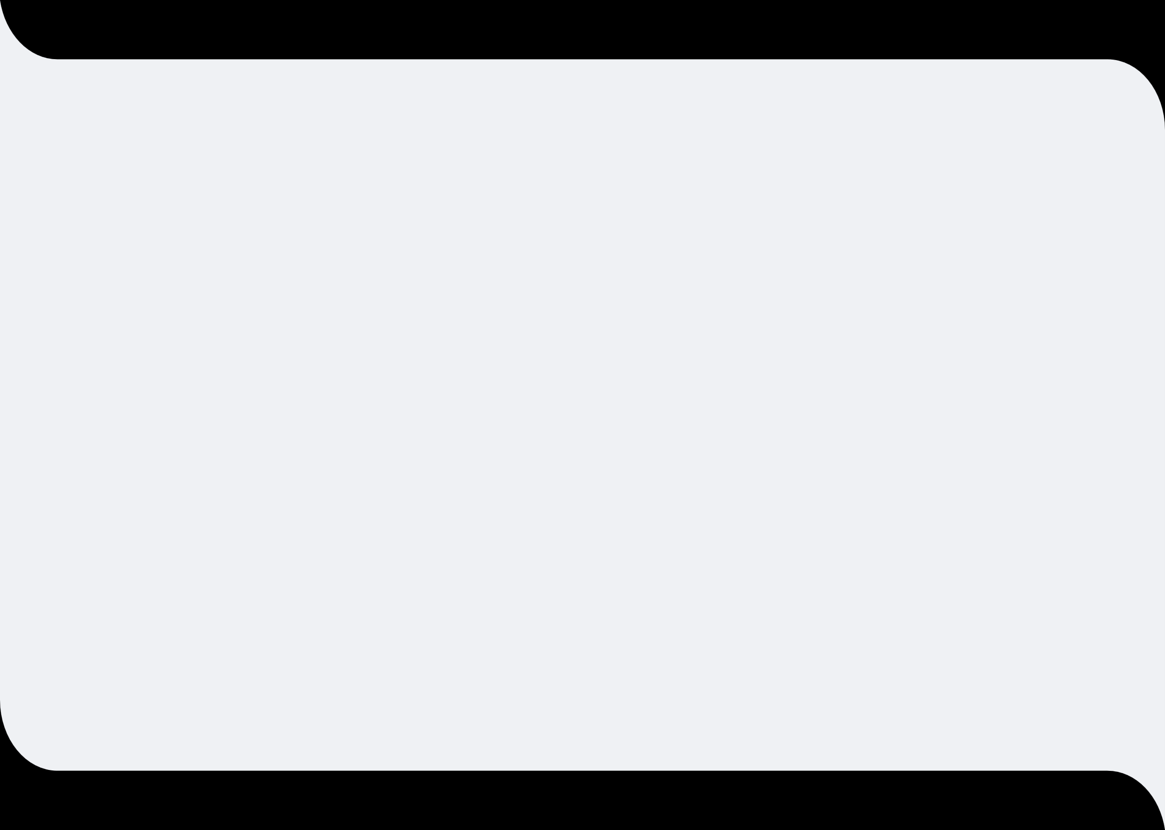





Obrigado!
Carlos Eduardo Carvalho
Sócio-Diretor e CEO da Bridge & Co.
www.bridgeconsulting.com.br
São Paulo
R. Gomes de Carvalho, nº 1666 – Sala 23 – 5º andar
Vila Olímpia, São Paulo - SP ​
CEP: 04547-006​
Tel: (11) 4810-2183
Rio de Janeiro
Av. Oscar Niemeyer nº 2000 – 4º andar, sala: 401
Santo Cristo, Rio de Janeiro – RJ
CEP: 20220-297
Tel.: (21) 3553 4008

